Slide 1
Javna ustanova Mješovita srednja rudarska škola TUZLA UPOZNAJTE NAŠU ŠKOLU!
Adresa: Bosne srebrene 55.
Tel 035/ 228 –516
Email: rudarska.tuzla@montk.gov.ba

Slide 2
Javna ustanova Mješovita srednja rudarska škola
Adresa: Bosne srebrene 55.
Tel 035/ 228 –516
Email: rudarska.tuzla@montk.gov.ba

Slide 3
Javna ustanova Mješovita srednja rudarska škola
Stručna škola
Trogodišnje zanimanje
rukovalac rudarske mehanizacije na povšinskom kopu
1 odjeljenje

Slide 4
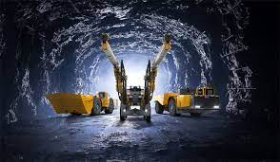
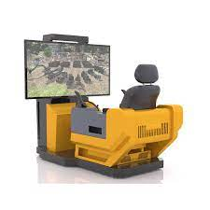
Rudarski tehničar
Opis poslova:
Organizuje proces proizvodnje(poslovođa ili smjenovođa i dežurni rudnika)
Osposobljen za rad u tehničkoj pripremi i službi zaštite na radu (izrada i ažuriranje rudarske dokumentacije)
MOGUĆNOSTI
Učenici sa završenim četvorogodišnjim školovanjem u našoj školi, mogu se upisati na sve fakultete tehničkog, prirodnog i društvenog smjera.

Slide 5
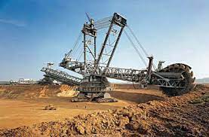
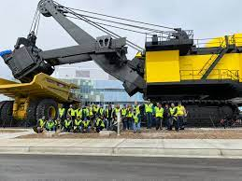
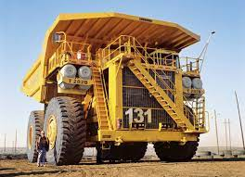
Rukovalac rudarske mehanizacije na površinskom kopu
STRUČNA ZANIMANJA
Opis poslova:
Osposobljen da rukuje rudarskom mehanizacijom pri ekploataciji mineralnih sirovina
Osposobljen za rukovanje građevinskom mehanizacijom pri izvođenju građevinskih radova.
Rukuje sa svim vrstama transportnih sistema u rudarstvu i građevinarstvu

Slide 6
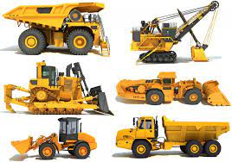
Dobro došli
Takođe, omogućeno im je zapošljavanje u specijalizovanim radionicama za remont i održavanje rudarskih i građevinskih mašina.
Mogučnost zapošljavanja u EU

